Slide 1

Казахский национальный исследовательский технический университет
Институт Геологии, нефти и горного дела им. К.Турысова
Кафедра «Геофизика и сейсмология»
Практическая работа №8
Самостоятельная работа докторанта №2
По дисциплине
«Сейсмогеофизические предвестники и стратегия прогноза землетрясений
Тема: Защита от землетрясений. Основа сейсмической безопасности – сейсмостойкое строительство.
Преподаватель: Абетов Ауэз Егембердыевич – профессор, доктор геол.-мин. наук, академик НАН РК
Автор: Қалғұлова Назерке Ерланқызы
Алматы 2025

Slide 2
Содержание
Введение
Основные направления защиты населения и инфраструктуры
Методы анализа и прогнозирования землетрясений
Актуальность изучения предвестников землетрясений
Классификация предвестников землетрясений
Геомеханическое моделирование
Моделирование деформационного состояния земной коры
Механическая прочность горных пород
Действия во время землетрясения
Принципы сейсмостойкого строительства
Методы сейсмостойкого строительства
Современные технологии сейсмостойкости
Нормативно-правовая база в Казахстане и мире
Заключение
Список литературы

Slide 3
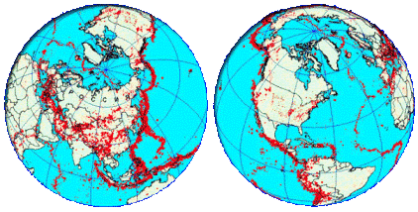
Землетрясения являются одними из наиболее разрушительных природных явлений, оказывающих значительное влияние на жизнь людей, инфраструктуру и экономику.
Защита от землетрясений — это комплекс мер, направленных на снижение риска разрушений, человеческих жертв и экономического ущерба.

Slide 4
Основные направления защиты от землетрясений
Профилактические меры
- Геологическое и сейсмологическое изучение территорий, выявление активных разломов.
- Составление карт сейсмического районирования, определяющих уровень опасности.
- Установление нормативов и ограничений на строительство в опасных зонах.
Организационные меры
- Создание национальных систем предупреждения и реагирования.
- Разработка планов эвакуации и обучение населения.
- Проведение сейсмотренировок в школах, предприятиях и жилых комплексах.
- Формирование аварийно-спасательных служб, оснащенных специальной техникой.
Социальные меры
направлены на повышение готовности населения, снижение паник и поддержку пострадавших, восстановление общества
Инженерные меры
- Проектирование зданий с учетом сейсмостойкости
- Использование армированных каркасов, гибких соединений, демпфирующих систем.
- Применение сейсмоизолирующих подушек
- Усиление уже существующих зданий с помощью стальных рам, обойм, опорных конструкций

Slide 5
Защита от землетрясений как область науки направлена на предупреждение, прогноз и снижение последствий землетрясений. При этом важнейшим компонентом эффективной защиты является раннее выявление признаков подготовки землетрясения, то есть система наблюдения за предвестниками. Таким образом, предвестники землетрясений являются научной основой для разработки и активации сейсмозащитных мер.
Предвестники землетрясений — это совокупность физических, геофизических, геохимических, гидрогеологических и биологических аномалий, возникающих в зоне подготовки очага землетрясения за часы, дни, недели или даже месяцы до основного сейсмического события.
В процессе накопления тектонических напряжений в земной коре происходит медленная деформация пород, сопровождающаяся изменениями в:
электрических и магнитных свойствах горных пород,
уровне подземных вод,
выделении газов (в частности, радона),
изменении температурных и электромагнитных полей.
деформации земной поверхности (появление микросдвигов, микротрещин, наклонов и поднятий отдельных участков),
изменении скорости прохождения сейсмических волн (из-за роста трещиноватости и разуплотнения пород),
аномалиях в гравитационном и геодезическом полях,
изменении химического состава подземных вод (повышение концентрации ионов, радона, гелия и др.),
появлении микроочагов слабых толчков (форшоков),
росте активности трещин и разломов,
увеличении концентрации аэрозолей и ионов в атмосфере над активными зонами,
изменении отражающих свойств поверхности (альбедо) на спутниковых снимках
аномалиях в ионосфере и радиоволновом распространении.

Slide 6
Актуальность изучения предвестников землетрясений
Изучение предвестников землетрясений является одним из ключевых направлений современной сейсмологии, так как позволяет решать одну из самых сложных и социально значимых задач — прогноз землетрясений и предупреждение их последствий.
Во-первых, землетрясения относятся к наиболее разрушительным природным катастрофам, ежегодно приводящим к гибели людей и колоссальным экономическим потерям. Возможность раннего выявления признаков подготовки землетрясения дает шанс своевременно эвакуировать население, остановить опасные производства и минимизировать ущерб.
Во-вторых, изучение предвестников способствует глубокому пониманию физических процессов, происходящих в очаговой зоне — накопления, перераспределения и разрядки тектонических напряжений в земной коре. Это имеет фундаментальное значение для развития теории сейсмогенеза и совершенствования геодинамических моделей Земли.
В-третьих, в условиях повышенной сейсмической активности территорий Казахстана, Средней Азии, Кавказа, Японии, Турции и других регионов, мониторинг предвестников приобретает особую практическую значимость. Создание систем геодинамического и сейсмогеофизического мониторинга, основанных на наблюдении физических, геохимических и биологических аномалий, позволяет повышать уровень сейсмобезопасности и устойчивости инфраструктуры.

Slide 7
Основные методы анализа и прогнозирования землетрясений
№ | Метод | Суть и назначение | Основные инструменты / технологии | Примеры применения
1 | Сейсмологический | Изучение форшоков, афтершоков, глубины и энергии очагов; анализ временных рядов сейсмичности. | Сейсмографы, акселерометры, станции KNET, KZNET, IRIS. | Карты сейсмической опасности Казахстана; анализ активности Алматинской зоны.
2 | Геодинамический и геодезический | Наблюдение за деформациями земной коры и движениями плит. | GPS, InSAR, нивелирование, тензометры. | Мониторинг Талгарского и Кеминского разломов (Алматы).
3 | Геофизический | Измерение изменений электромагнитных и магнитных полей, электрического сопротивления пород. | Магнитометры, электрометры, станции ULF/ELF. | Аномалии перед землетрясением Спитак (1988), наблюдения в Алматинском регионе.
4 | Геохимический и гидрогеологический | Изучение состава и уровня подземных вод, выделения газов (радон, гелий, метан). | Радонометры, химический анализ, пьезометры, наблюдательные скважины. | Повышение радона перед землетрясением Алматы (1978) и Кобе (1995).
5 | Геомеханическое моделирование | Математическое и компьютерное моделирование напряжённо-деформированного состояния литосферы. | Coulomb 3.3, COMSOL, ABAQUS, ANSYS, GIS. | Расчёт зон возможных очагов землетрясений; моделирование Илийской впадины.

Slide 8
Основные методы анализа и прогнозирования землетрясений
№ | Метод | Суть и назначение | Основные инструменты / технологии | Примеры применения
6 | Атмосферно-ионосферный | Изучение электромагнитных и тепловых аномалий в атмосфере и ионосфере. | Спутники SWARM, DEMETER, MODIS; анализ TEC. | Изменения ионосферы перед землетрясением Тохоку (2011).
7 | Биологический | Анализ поведения животных, птиц, рыб перед сейсмособытиями. | Визуальные наблюдения, этологические исследования. | Массовая миграция лягушек и змей перед землетрясением Сычуань (2008).
8 | Математико-статистический и AI-анализ | Выявление закономерностей в данных о сейсмичности, моделирование вероятности. | Анализ Фурье, вейвлеты, закон Гутенберга–Рихтера, нейросети. | Машинное обучение для прогнозов в Казахстане, Японии и США.
9 | Комплексный (интегрированный) | Объединяет все типы наблюдений и моделирование для точного прогноза. | Центры геодинамического мониторинга, объединённые базы данных. | Институт сейсмологии НАН РК, USGS (США), JMA (Япония).

Slide 9
Геомеханическое моделирование — это совокупность методов математического, физического и компьютерного описания процессов напряжённо-деформированного состояния (НДС) горных пород и земной коры, возникающих под действием природных или техногенных нагрузок.
Главная цель геомеханического моделирования — изучение механизма накопления и релаксации напряжений, определяющих формирование очага землетрясения и устойчивость инженерных сооружений в сейсмоопасных зонах.
Методы геомеханического моделирования
Метод | Описание | Применение
Аналитический | Использует уравнения теории упругости для простых геометрий | Начальные оценки НДС, идеализированные модели
Физическое моделирование | Лабораторное воспроизведение деформаций на макетах из аналоговых материалов | Эксперименты с модельными разломами и сейсмическими волнами
Численное моделирование (Computational Geomechanics) | Использует численные методы решения уравнений деформации | Современные исследования, прогнозы, проектирование

Slide 10
Применение в сейсмологии и сейсмозащите
Прогноз очаговых зон
Модели позволяют:
определить зоны концентрации напряжений,
вычислить величину возможного смещения вдоль разломов,
спрогнозировать место и силу будущих землетрясений.
Инженерная сейсмозащита
Используется при проектировании зданий, дамб, туннелей:
анализ устойчивости оснований и склонов,
расчёт динамической реакции сооружений на сейсмические волны,
оптимизация систем базовой изоляции и демпфирования.
Геодинамический мониторинг
Совместное использование GPS, InSAR и геомеханических моделей позволяет контролировать:
деформации земной поверхности,
развитие тектонических напряжений,
сейсмическую активность в реальном времени.
Применение в Казахстане
В Алматинском регионе геомеханическое моделирование используется для анализа Талгарского и Кеминского разломов с применением Coulomb 3.3 и GPS-данных.
Геомеханические модели применяются при оценке устойчивости инженерных сооружений Алматы, включая больницы, школы и объекты критической инфраструктуры.

Slide 11
Моделирование деформационного состояния — это процесс количественного анализа изменений формы, объёма и напряжений в земной коре под действием тектонических, гравитационных и сейсмических сил.
Цель — определить распределение деформаций и напряжений, выявить зоны возможных разрывов и очагов землетрясений, а также оценить устойчивость инженерных сооружений в сейсмоопасных районах.
Методы моделирования деформаций
Метод | Суть | Применение
Аналитический | Решение уравнений деформации для простых форм (плиты, слои, трещины). | Теоретическая оценка напряжений.
Физическое моделирование | Макетирование деформаций на лабораторных установках с использованием аналогов пород (песок, глина, парафин). | Исследование механизма разломообразования.
Численное моделирование | Компьютерное решение уравнений упругости, пластичности и разрушения. | Расчёт напряжений, прогноз очагов землетрясений.

Slide 12
Применение моделирования деформационного состояния
Геодинамика и сейсмология
Определение зон накопления тектонических напряжений;
Прогноз мест возможных очагов землетрясений;
Анализ механизма смещений по активным разломам (Талгарский, Кеминский, Жаркентский и др.).
Инженерная сейсмозащита
Расчёт воздействия деформаций на здания, тоннели, дамбы, мосты;
Разработка мер по укреплению фундаментов и опор;
Планирование безопасных площадок строительства (например, для школ и больниц в Алматы).
Геомониторинг
Совмещение моделирования с наблюдениями в реальном времени (геодезические станции, спутники, сенсоры);
Оценка активизации тектонических зон;
Введение прогностических коэффициентов в модели сейсмоопасности
Применение в Казахстане
Алматы и Илийская впадина — моделирование НДС выполнено с помощью Coulomb 3.3, выявлены зоны растяжения и сжатия, совпадающие с историческими очагами.
Жамбылская область — анализ деформаций по данным GPS показал скорость смещений 2–4 мм/год, что подтверждает активность разломов.

Slide 13
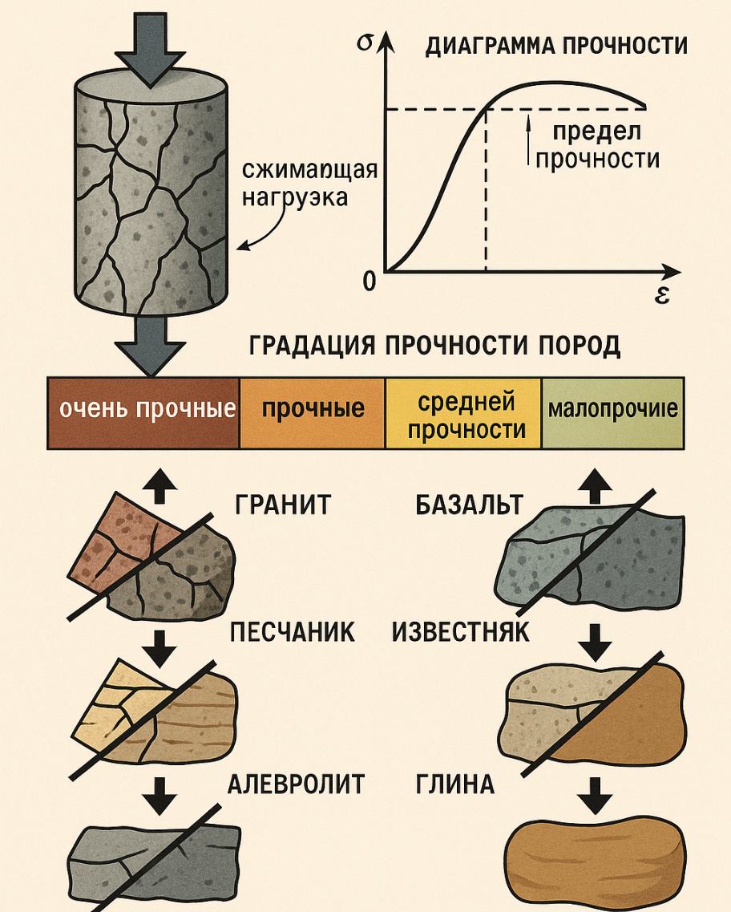
Механическая прочность пород — это способность горных пород сопротивляться разрушению под действием внешних механических нагрузок: давления, растяжения, сжатия, сдвига и вибраций (в том числе сейсмических).
Прочность определяется внутренними свойствами породы — её минеральным составом, структурой, пористостью, влажностью и степенью трещиноватости.
Когда на породу действует нагрузка (например, тектоническое сжатие или вибрация землетрясения), в её объёме возникают напряжения (σ) и деформации (ε).
Если напряжения превышают предел прочности, происходит разрушение — трещинообразование, сдвиг или разлом.
Это фундамент геомеханики и сейсмологии: очаг землетрясения формируется в момент превышения прочности пород в зоне тектонических напряжений.

Slide 14
Основные виды механической прочности
Вид прочности | Суть | Характерные значения | Применение
Предел прочности при сжатии (σсж) | Максимальное давление, которое порода выдерживает без разрушения. | Гранит: 120–250 МПа; Базальт: 150–300 МПа; Песчаник: 20–100 МПа. | Расчёт несущей способности основания зданий.
Предел прочности при растяжении (σраст) | Нагрузка, при которой порода разрушается на разрыв. | В 10–20 раз меньше σсж. | Моделирование трещинообразования и разломов.
Предел прочности при сдвиге (τсдв) | Сопротивление породы скольжению по плоскости. | Определяется сцеплением (c) и углом внутреннего трения (φ). | Оценка устойчивости склонов, откосов, подземных выработок.
Динамическая прочность | Сопротивление кратковременным нагрузкам (взрыв, землетрясение). | Обычно выше статической. | Проектирование сейсмостойких сооружений.

Slide 15
Методы определения механической прочности пород
Метод | Описание | Пример оборудования
Лабораторные испытания на сжатие и растяжение | Образцы цилиндрической формы подвергаются нагрузке до разрушения. | Прессы типа П-125, УПГ-100.
Испытания на сдвиг | Измеряется сопротивление породы при смещении по наклонной плоскости. | Сдвигометры, устройства трёхосного сжатия.
Полевые испытания | Применяются при бурении и строительстве (в скважинах и карьерах). | Прессометрические, штамповые испытания.
Акустические методы | Скорость прохождения упругих волн (Vp, Vs) коррелирует с прочностью. | Сейсмоакустические установки.

Slide 16
Роль механической прочности в геомеханике и сейсмозащите
В геодинамике:
  Определяет, где и при каких напряжениях произойдёт разрыв пород (очаг землетрясения);
  Используется в геомеханических моделях (Coulomb 3.3, COMSOL) для расчёта зон возможных разрушений.
В инженерной сейсмозащите:
  Прочностные характеристики горных пород учитываются при расчёте фундаментов, опор, свай и подземных сооружений;
  Входит в нормы СН РК 2.03-30-2017 “Строительство в сейсмических районах”.
В прогнозировании землетрясений:
  Изменение прочности пород при накоплении напряжений — ключевой предвестниковый фактор;
  Наблюдение за “размягчением” пород и микротрещинами помогает определить стадии подготовки очага.

Slide 17
Классификация предвестников отражает многоуровневую природу подготовки землетрясений.
Каждая группа фиксирует разные стадии накопления энергии в литосфере:
геодинамические и геофизические — раннюю фазу напряжений,
геохимические и гидрогеологические — среднюю стадию активизации,
сейсмические и биологические — финальную стадию перед разрывом.
Именно комплексное использование всех классов предвестников является основой прогнозной сейсмозащиты и стратегий снижения сейсмического риска.
Предвестники обеспечивают научную базу прогнозирования, позволяя количественно оценивать текущее состояние напряжений.
Сейсмозащита реализует прикладную реакцию — переводит прогноз в инженерные решения: усиление конструкций, автоматическую изоляцию, эвакуацию.
В совокупности они формируют двухуровневую систему безопасности:
  I уровень — диагностический (мониторинг и прогноз);
  II уровень — инженерно-реагирующий (защита и управление последствиями).

Slide 18
Действия во время землетрясения
До землетрясения — подготовка | Во время землетрясения | После землетрясения
Ознакомьтесь с планом эвакуации в доме, школе или на работе. Подготовьте тревожный рюкзак Зафиксируйте тяжёлую мебель и технику к стенам, чтобы они не упали. Освободите выходы и коридоры от лишних предметов. Узнайте, где находятся газовые, водопроводные и электрические вентили, чтобы при необходимости их перекрыть. Держите под рукой средства связи и контакты экстренных служб (112 — единый номер службы спасения). | Если вы находитесь в здании: - Найдите безопасное место: под прочными столами или кроватями; рядом с внутренними несущими стенами; в углу помещения вдали от окон, зеркал и шкафов. - Накройте голову руками или подушкой, защитите глаза от стекла. - Не пользуйтесь лифтом! — он может застрять или обрушиться. - Не бегите по лестнице, пока толчки не прекратятся. Если вы находитесь в школе или на работе: - Слушайте указания преподавателя, охраны или систем оповещения. - Отойдите от окон и стеклянных перегородок. - Не покидайте здание без разрешения — эвакуация проводится только после толчков. Если вы в автомобиле: Остановитесь вдали от зданий, мостов, деревьев, линий электропередач. Не покидайте машину, пока не закончатся толчки. Если вы на улице: - Отойдите от зданий, стен, столбов, деревьев, мостов. - Найдите открытую площадку. | Проверьте себя и окружающих — окажите первую помощь пострадавшим. Выключите газ, воду и электричество. Не пользуйтесь открытым огнём — возможны утечки газа. Покиньте здание только после уверенности в его безопасности. Держитесь подальше от разрушенных конструкций и не заходите внутрь без разрешения спасателей. Слушайте официальные сообщения по радио, телевидению или из громкоговорителей. Будьте готовы к повторным толчкам — держите тревожный рюкзак при себе.

Slide 19

Что должно быть в “тревожном рюкзаке”
Категория | Примеры предметов
Документы | Паспорт, удостоверение личности, страховой полис, деньги
Средства связи | Телефон, power bank, запасные батарейки
Первая помощь | Аптечка, антисептик, перевязочные материалы, лекарства
Еда и вода | Консервы, сухие пайки, питьевая вода (2 литра на человека)
Освещение | Фонарик, свечи, спички
Тёплая одежда | Плед, куртка, перчатки
Прочее | Свисток, карта района, ключи, маска, дезинфицирующие салфетки

Slide 20

Сейсмостойкое строительство — это комплекс инженерных решений и строительных технологий, направленных на обеспечение устойчивости зданий и сооружений при воздействии сейсмических волн.
Главная цель — сохранить целостность основных конструктивных элементов.
Основные задачи:
создание устойчивых конструкций, способных сохранять несущую способность при колебаниях;
снижение инерционных нагрузок;
предотвращение прогрессирующих разрушений;
обеспечение безопасной эвакуации людей.

Slide 21
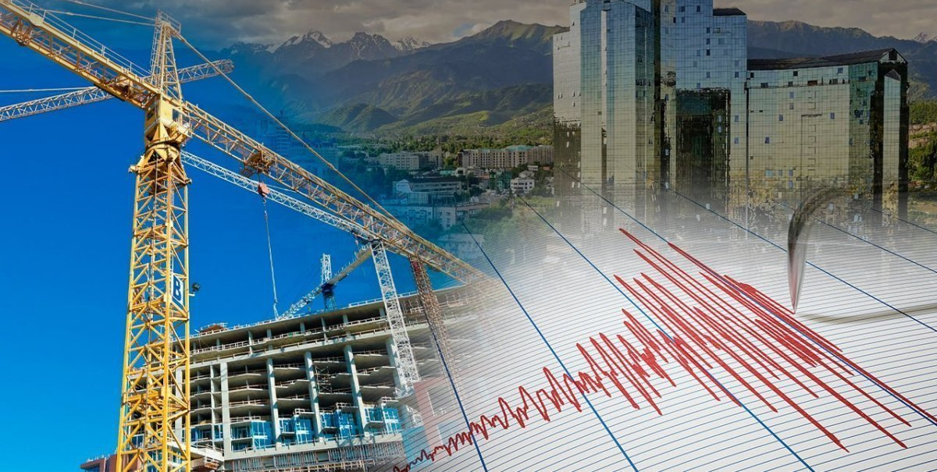
Принципы сейсмостойкого строительства
Учет сейсмического районирования. Проектирование ведется на основе карт сейсмической опасности.
Жесткость и пластичность конструкций
Здание должно сохранять несущую способность даже при деформациях.
Снижение массы сооружений. Легкие конструкции создают меньшую нагрузку на фундамент и стены
Сейсмоизоляция. Использование специальных опор или амортизаторов между фундаментом и зданием, которые гасят колебания.
Прочность фундаментов. Глубокие, армированные фундаменты устойчивее к сейсмическим ударам.

Slide 22
Сейсмическое нагружение является одним из основных понятий в сейсмостойком строительстве и теории сейсмостойкости и означает приложение колебательного возбуждения землетрясения к различным сооружениям.
Величина сейсмической нагрузки в большинстве случаев зависит от:
интенсивности, продолжительности и частотных характеристик ожидаемого землетрясения;
геологических условий площадки строительства;
динамических параметров сооружения.
Сейсмическое нагружение происходит на поверхностях контакта сооружения с грунтом, либо с соседним сооружением, либо с порождённой землетрясением гравитационной волной цунами. Оно постоянно экзаменует сейсмостойкость сооружения и иногда превышает его возможность выстоять без разрушений.

Slide 23
Методы сейсмостойкого строительства
Анализ сейсмостойкости - является интеллектуальным инструментом в сейсмостойком строительстве, который разбивает эту сложную тему на ряд подразделов для лучшего понимания работы зданий и сооружений под сейсмической нагрузкой. Он основывается на основных принципах динамики сооружений. Самым распространенным методом анализа сейсмостойкости являлся метод спектров реакции
Экспериментальная проверка сейсмостойкости - проводится методами натурных испытаний (в реальных условиях) и лабораторных исследований (на виброплатформах). Эти проверки необходимы для оценки способности зданий, сооружений или оборудования выдерживать сейсмические нагрузки, что включает в себя методы полевых исследований, а также испытания на виброплатформах, воспроизводящие сейсмические воздействия.
Виброконтроль является системой устройств, служащих для уменьшения сейсмической нагрузки на здания.

Slide 24
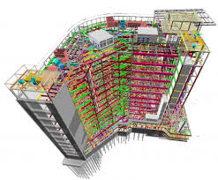
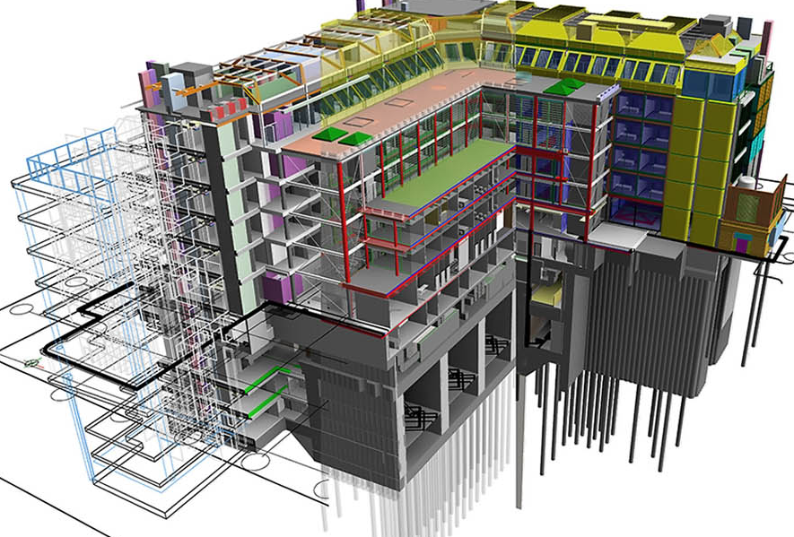
Современные технологии сейсмостойкости
Базовая изоляция (Base Isolation). Основание здания отделено от фундамента при помощи гибких подшипников, что снижает передачу вибраций. Применяется в Японии, США и Казахстане (новые здания в Алматы).
Активные системы демпфирования. (Tuned Mass Dampers) Используются в высотных зданиях — специальные маятники глушат колебания. Пример: небоскрёб Taipei 101 (Тайвань) устойчив к землетрясениям 9 баллов.
Интеллектуальные материалы. Современные бетоны с микроволокнами и углеродными добавками повышают упругость и трещиностойкость.
3D-моделирование и BIM-технологии. Компьютерные модели позволяют заранее рассчитать реакцию здания на разные типы сейсмических воздействий.

Slide 25
СН РК 2.03-30-2017 «Строительство в сейсмических районах» – это главный нормативный документ по сейсмостойкому строительству в Казахстане.
Общая характеристика
2.03-30-2017 «Строительство в сейсмических районах»
Принят: в 2017 году Комитетом по делам строительства и жилищно-коммунального хозяйства РК.
Назначение: определяет правила проектирования и строительства зданий и сооружений в сейсмоопасных регионах Казахстана (Алматы, Алматинская, Жамбылская, Туркестанская области и др.).
Является развитием и заменой советского СНиП II-7-81*.
Основные положения
Классификация районов по сейсмичности
  Казахстан делится на зоны 6, 7, 8, 9 и 10-балльной сейсмичности по шкале MSK-64.
  Особое внимание уделяется юго-востоку страны (Алматы, Алматинская область), где риск максимален.
Требования к проектированию зданий
  Учёт расчётной сейсмической нагрузки (амплитуда колебаний, ускорение грунта).
  Обеспечение симметрии и жёсткости зданий.
  Ограничение этажности и массы зданий в высокоопасных районах.
Материалы и конструкции
  Использование армированного бетона, стали, облегчённых и упругих конструкций.
  Запрет на тяжёлые навесные элементы (например, крупные карнизы).
  Обязательное сейсмоармирование стен и фундаментов.
Инженерные системы и безопасность
  Автоматическое отключение газа, электричества и воды при сейсмособытиях.
  Усиление мостов, плотин, объектов критической инфраструктуры.
Особые конструкции
  Разрешено применение сейсмоизоляционных фундаментов (подвижные опоры, демпферы, резинометаллические подушки).
  Внедрены требования к высотным зданиям и уникальным сооружениям (например, в Алматы).

Slide 26

Заключение
Землетрясения остаются одним из наиболее опасных природных явлений, способных нанести колоссальный ущерб человеческой жизни, инфраструктуре и экономике. Поэтому создание эффективной системы защиты от землетрясений является стратегической задачей как науки, так и государства.
Основу сейсмической безопасности составляет комплексный подход, включающий: изучение и постоянный мониторинг предвестников землетрясений; применение геомеханического моделирования и анализа напряжённо-деформированного состояния земной коры; развитие инженерной сейсмозащиты и современных технологий строительства, обеспечивающих устойчивость сооружений при сейсмических воздействиях.
Таким образом, сейсмостойкое строительство и прогнозирование землетрясений представляют собой не только технические, но и социально значимые направления, направленные на сохранение жизни людей и устойчивое развитие территорий. Только объединение научных знаний, инженерных решений и ответственности общества позволит минимизировать риски и последствия будущих сейсмических катастроф.

Slide 27
Список литературы
Основы сейсмологии и сейсмической безопасности / А. Нурмагамбетов. — Алматы : CyberSmith, 2017. — 116 с.
Землетрясение. Общедоступный очерк / Брюс А.Болт – Москва: Мир -1981 – 256 с.
Сейсмостойкость зданий и сооружений / Чингирская Л.С. – Ангарс: Агата, 2009- 107 с.
Сейсмическая безопасность: новые горизонты / А.В. Николаев, М.Г. Савин - Вестник ДВО РАН. 2014. № 4
СН РК 2.03-30-2017. Строительство в сейсмических районах. — Астана, 2017.
Сейсмостойкое строительство / Под ред. В.В. Киселева. — М.: Стройиздат, 2019.
Kanamori H., Anderson D.L. Theoretical basis of some empirical relations in seismology. J. Geophys. Res., 1975.

Slide 28

Назарларыңызға рахмет!
Благодарю за внимание!
Thank you for your attention!

